Slide 1
SISMICIDAD
Terremotos instrumentales
Imágenes del terremoto de la Emilia Romagna (Italia) de mayo de 2012
Terremoto del 20 de mayo de 2012 (Mag. 6,3)
Terremoto del 29 de mayo de 2012 (Mag. 6,0)
(todas las fotografías fueron tomadas el 29 y 30 de mayo de 2012)
Archivo PPT2(49 imágenes) (todas las diapositivas tienen un comentario en las notas)
Fotografías: Jorge L. Giner Robles (Universidad Autónoma de Madrid)
caídas de elementos no estructurales (paramentos y balconadas) (ppt2_1, ppt2_2)
daños en edificios (fracturas en aspa) (ppt2_3, ppt2_4, ppt2_5 )
colapsos parciales o totales de edificios (ppt2_6, ppt2_7, ppt2_8, ppt2_9, ppt2_10, ppt2_11)
daños en patrimonio (iglesias, monumentos,…) (ppt2_12, ppt2_13, ppt2_14, ppt2_15, ppt2_16, ppt2_17, ppt2_18, ppt2_19)
grietas en el terreno (ppt2_20, ppt2_21, ppt2_22, ppt2_23, ppt2_24, ppt2_25)
procesos de licuefacción (vectores de daño indirectos) (ppt2_26, ppt2_27, ppt2_28, ppt2_29, ppt2_30, ppt2_31, ppt2_32, ppt2_33, ppt2_34, ppt2_35, ppt2_36, ppt2_37, ppt2_38, ppt2_39, ppt2_40, ppt2_41)
daños en industrias (ppt2_42, ppt2_43, ppt2_44, ppt2_45).
intervención frente a la emergencia (ppt2_46, ppt2_47, ppt2_48, ppt2_49)
Fecha última modificación: 25/07/2018

Slide 2
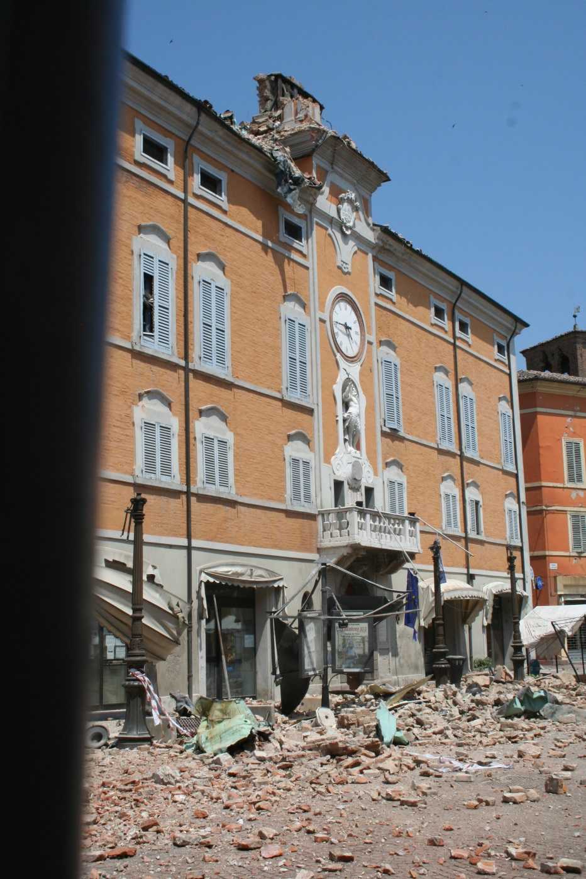
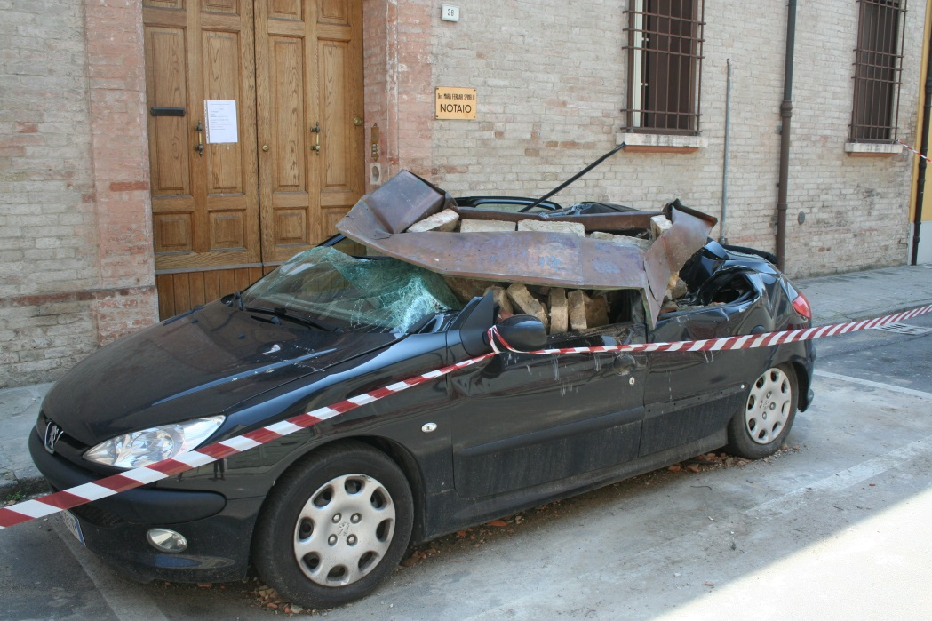
PPT2_1
PPT2_2
Notes:
Terremotos de la Emilia Romagna (Italia) del 20 y 29 de mayo de 2012. La caída de elementos externos no estructurales de los edificios producen un gran número de víctimas, además de producir cortes en las vías de comunicación, complicando la correcta gestión de la emergencia.
Fotografías: Jorge L. Giner Robles (UAM) (GeoDocente)

Slide 3
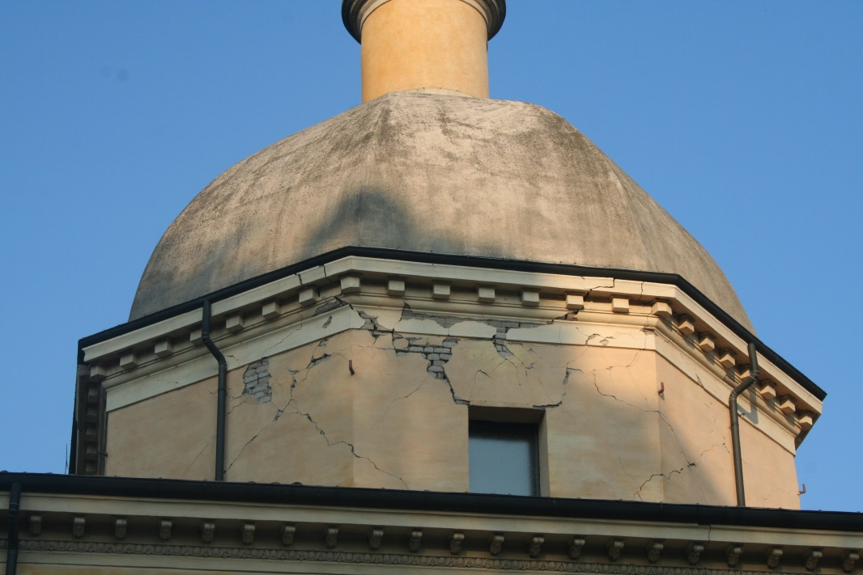
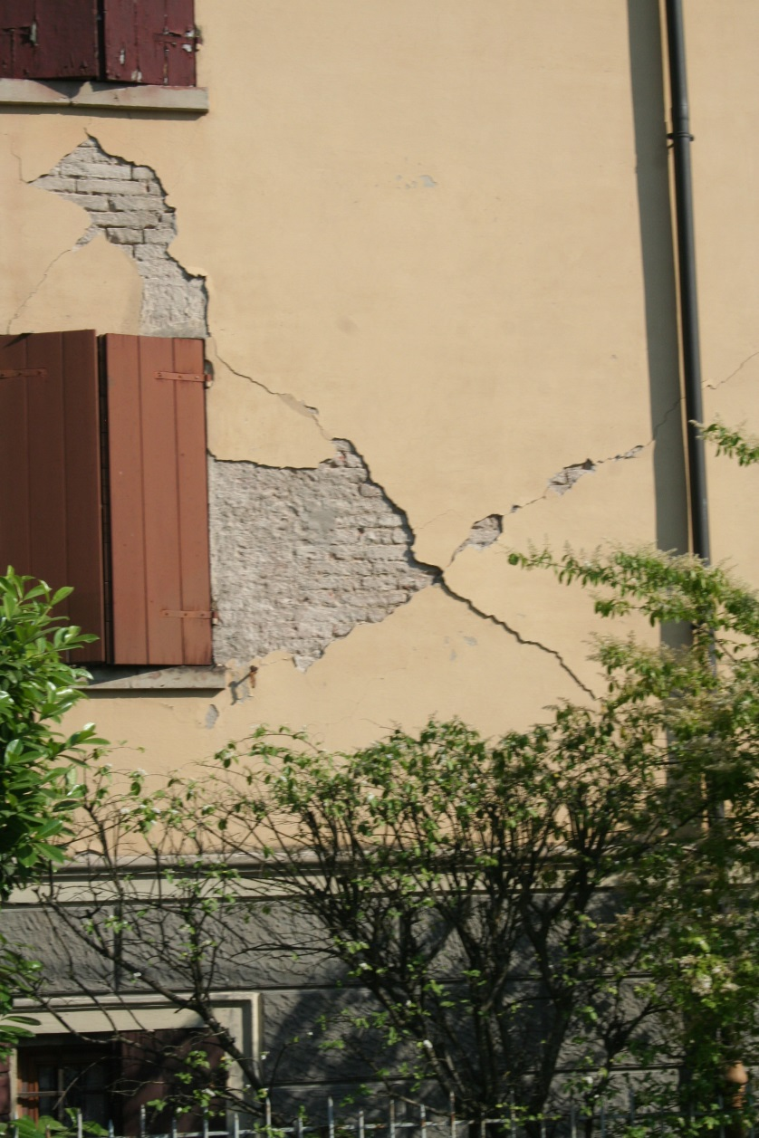
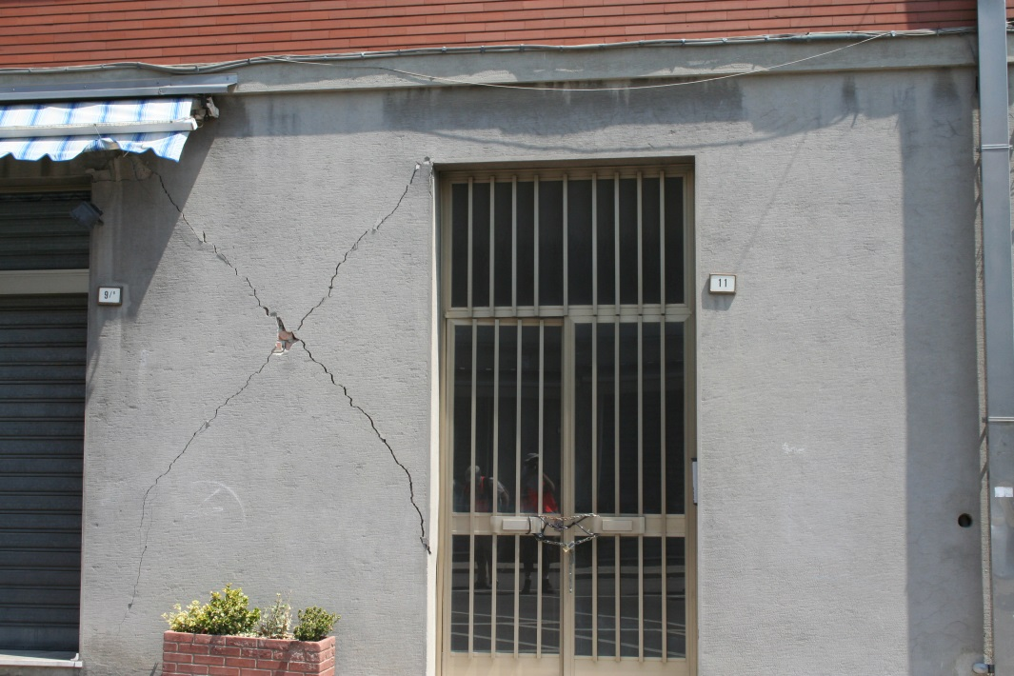
PPT2_3
PPT2_5
PPT2_4
Notes:
Terremotos de la Emilia Romagna (Italia) del 20 y 29 de mayo de 2012. Los patrones de rotura en las edificaciones suelen presentar una geometría muy característica en forma de aspa. Se producen sobre todo en las plantas inferiores de los edificios, entre ventanas y/o puertas.
Fotografías: Jorge L. Giner Robles (UAM) (GeoDocente)

Slide 4
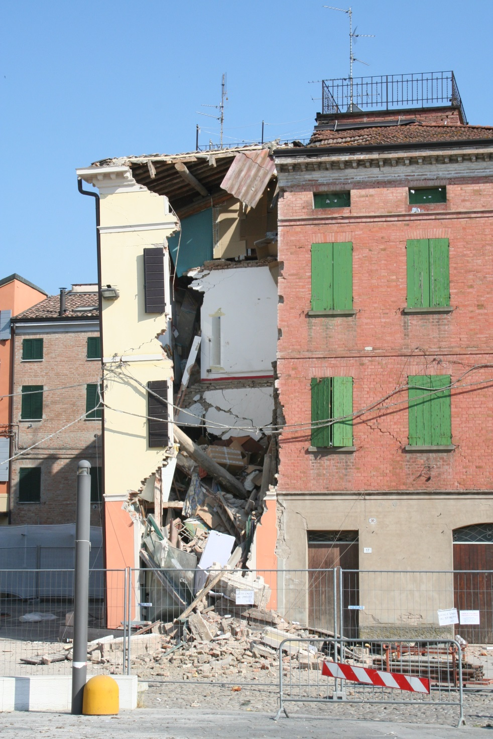
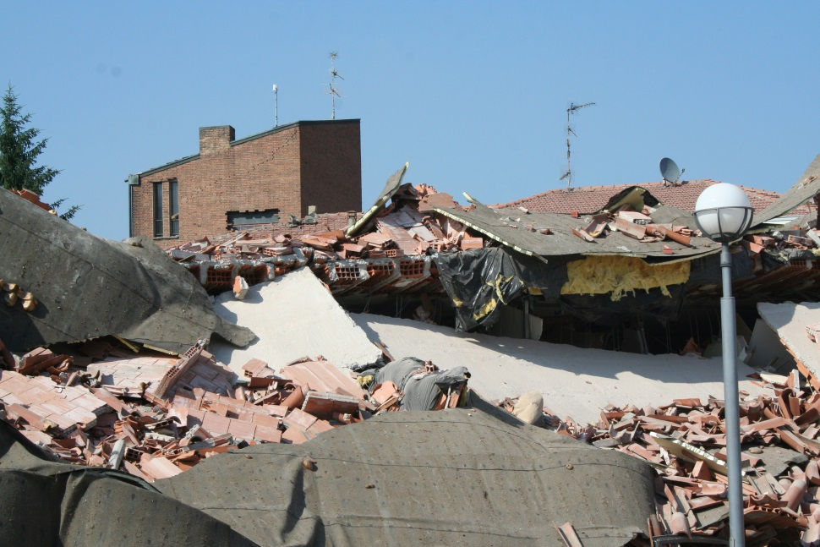
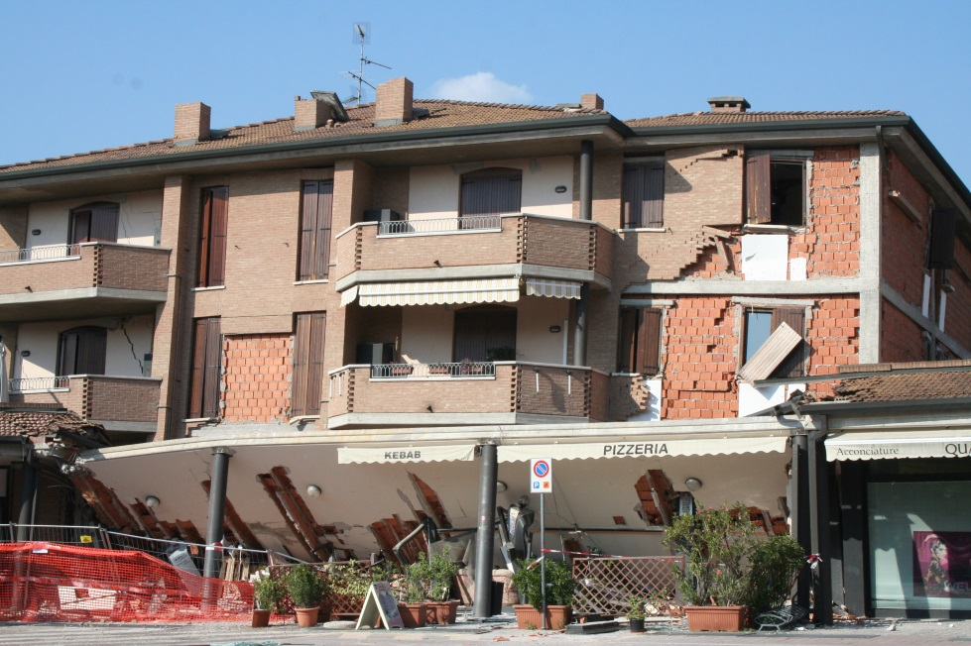
PPT2_7
PPT2_6
PPT2_8
Notes:
Terremotos de la Emilia Romagna (Italia) del 20 y 29 de mayo de 2012. Colapsos totales o parciales de edificios. La respuesta de un edificio frente a un terremoto depende de varios factores: la vulnerabilidad del edificio definida por sus características constructivas: depende del tipo de material con el que está construido (ladrillo, hormigón, etc…), y el efecto de sitio (características del terreno en el que se asienta). Puede darse el caso que un edificio colapse completamente mientras que uno que esta muy próximo sólo sufra daños parciales.
Fotografías: Jorge L. Giner Robles (UAM) (GeoDocente)

Slide 5
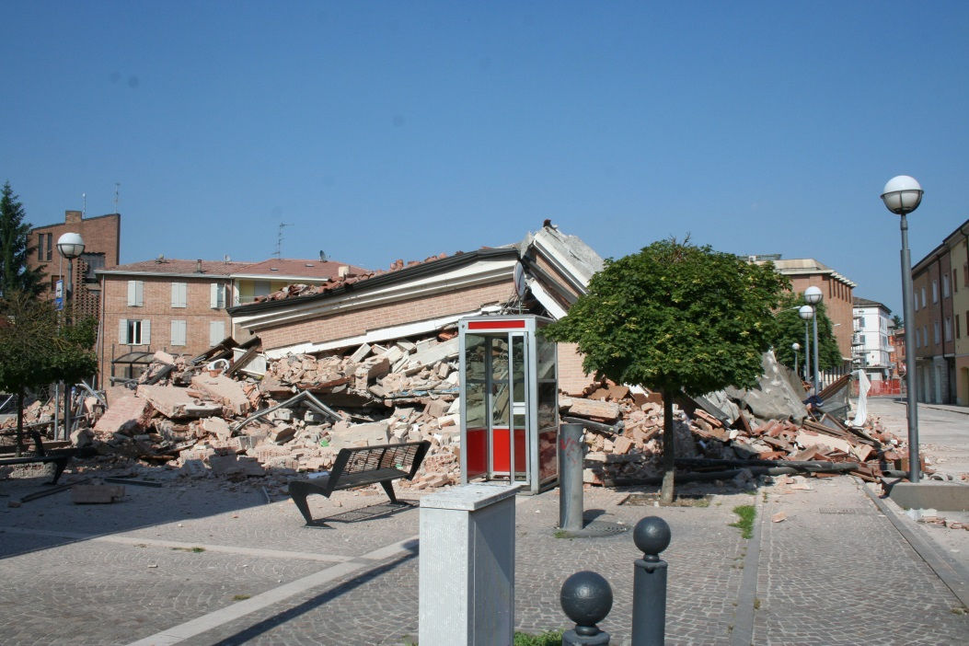
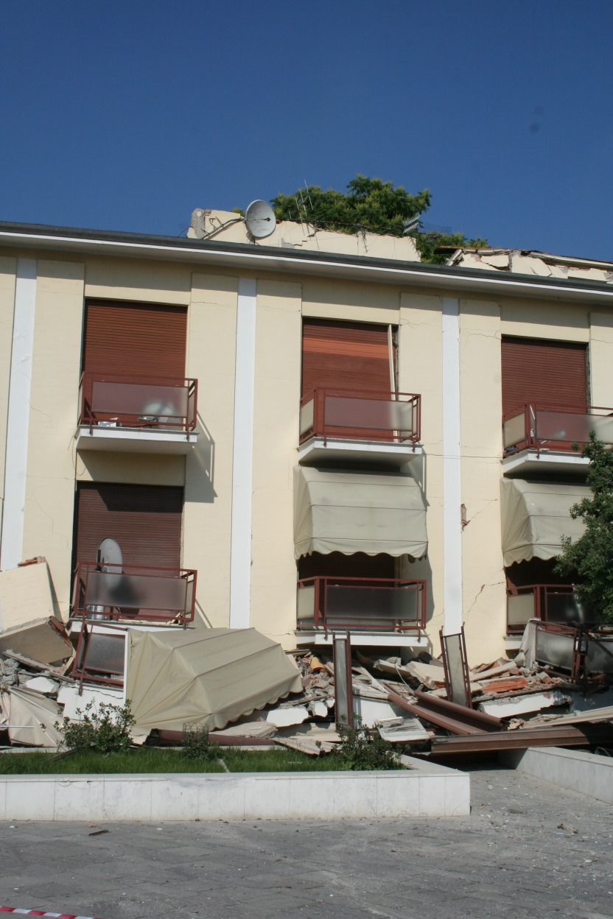
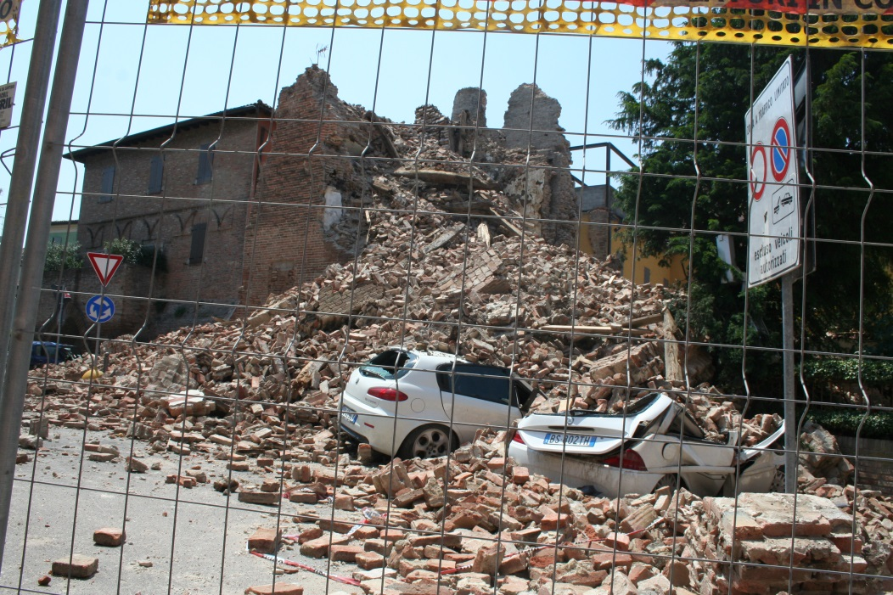
PPT2_9
PPT2_10
PPT2_11
Notes:
Terremotos de la Emilia Romagna (Italia) del 20 y 29 de mayo de 2012. En el caso de la Emilia Romagna colapsaron muchos edificios como consecuencia del terremoto, este tipo de derrumbes complica mucho las tareas de los equipos de emergencia. En algunos casos se produce el colapso total del edificio (ppt_9 y 10) y en otros casos se produce el derrumbe de alguna de las plantas del edificio quedando aparentemente entero el resto del edificio. En la imagen ppt2_11 se puede observar como ha colapsado completamente la planta bajo del edificio.
Fotografías: Jorge L. Giner Robles (UAM) (GeoDocente)

Slide 6
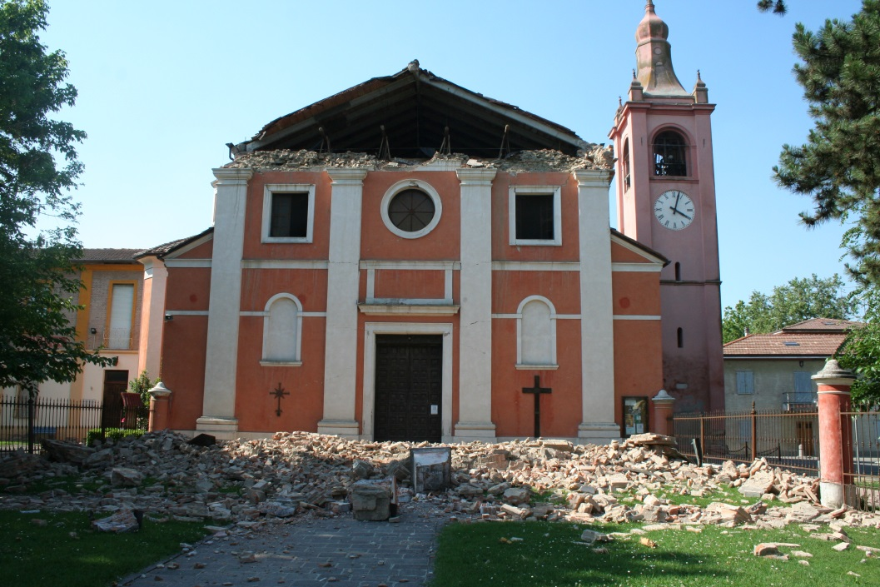
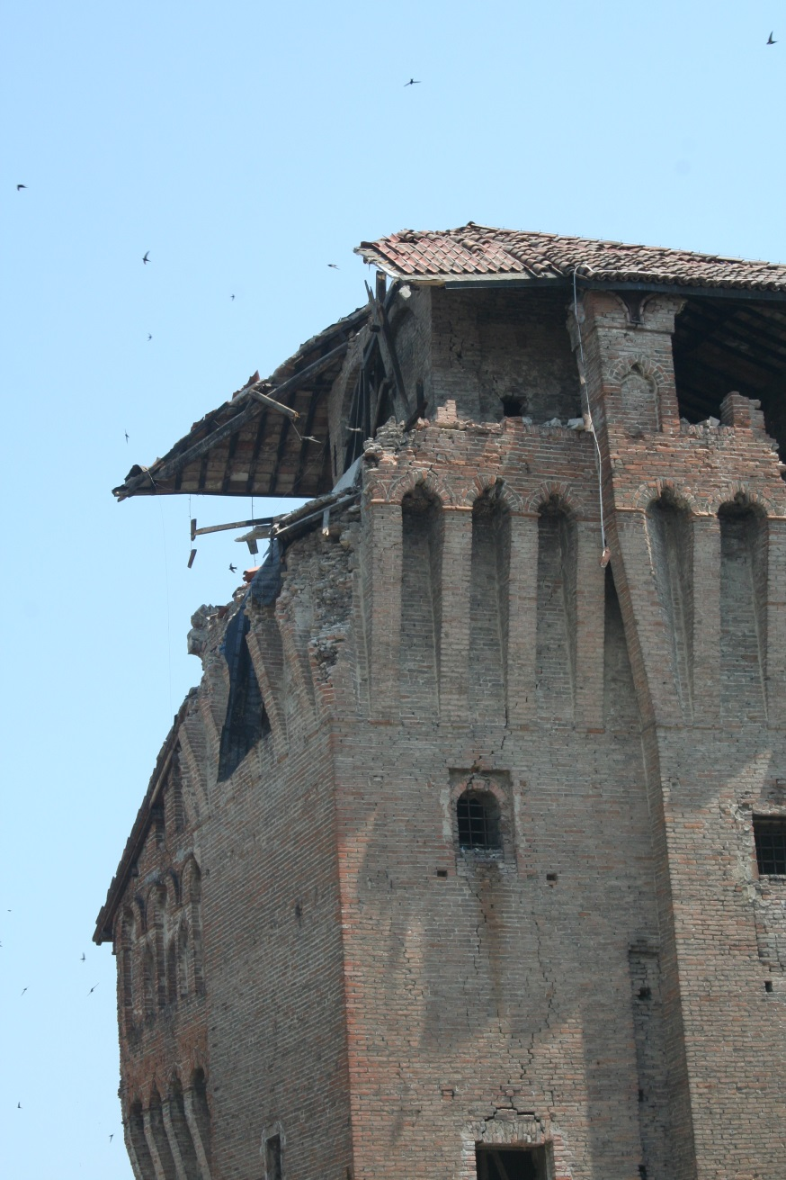
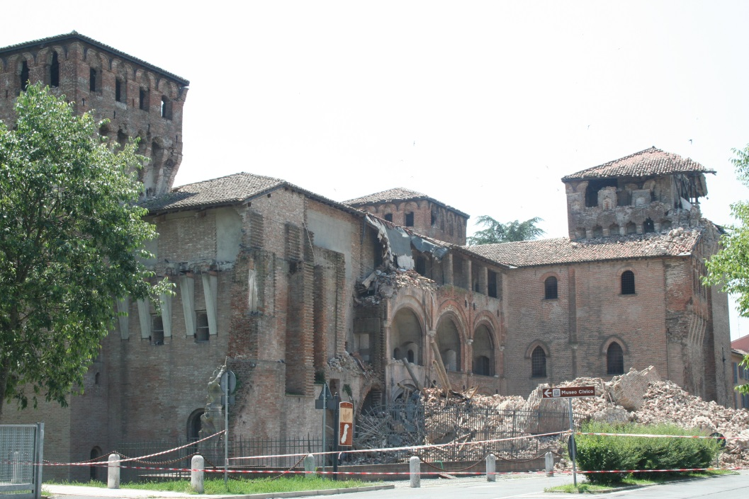
PPT2_12
PPT2_14
PPT2_13
Notes:
Terremotos de la Emilia Romagna (Italia) del 20 y 29 de mayo de 2012. Daños en patrimonio arquitectónico. Los daños en patrimonio son difícilmente cuantificables económicamente, ya que es bastante complejo valorar económicamente este tipo de daños. La escala macrosímica de intensidades EMS-98, utilizada en España por el Instituto Geográfico Nacional, IGN, no valora ni cuantifica las intensidades que afectan a edificios históricos o patrimonio monumental.
Fotografías: Jorge L. Giner Robles (UAM) (GeoDocente)

Slide 7
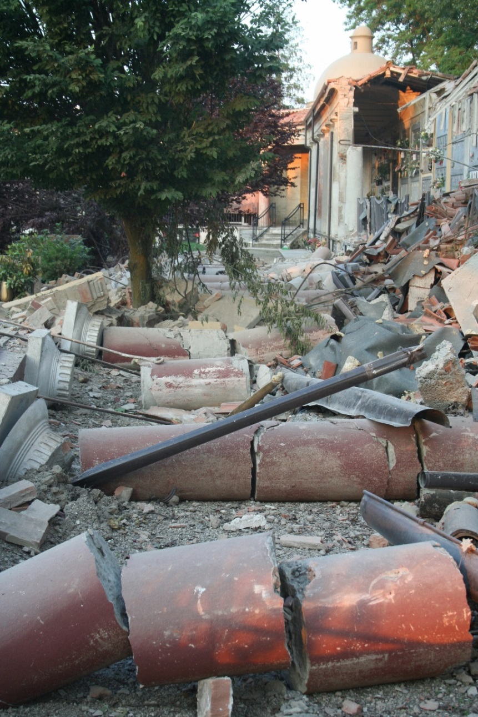
PPT2_15
PPT2_16
Notes:
Terremotos de la Emilia Romagna (Italia) del 20 y 29 de mayo de 2012. Algunos de daños que se producen, si bien no afectan directamente a infraestructuras vitales, influyen muy negativamente en el estado anímico de la población, como es el caso del cementerio de la población de Mirándola que sufrió importantes daños durante el terremoto del 20 de mayo.
Fotografías: Jorge L. Giner Robles (UAM) (GeoDocente)

Slide 8
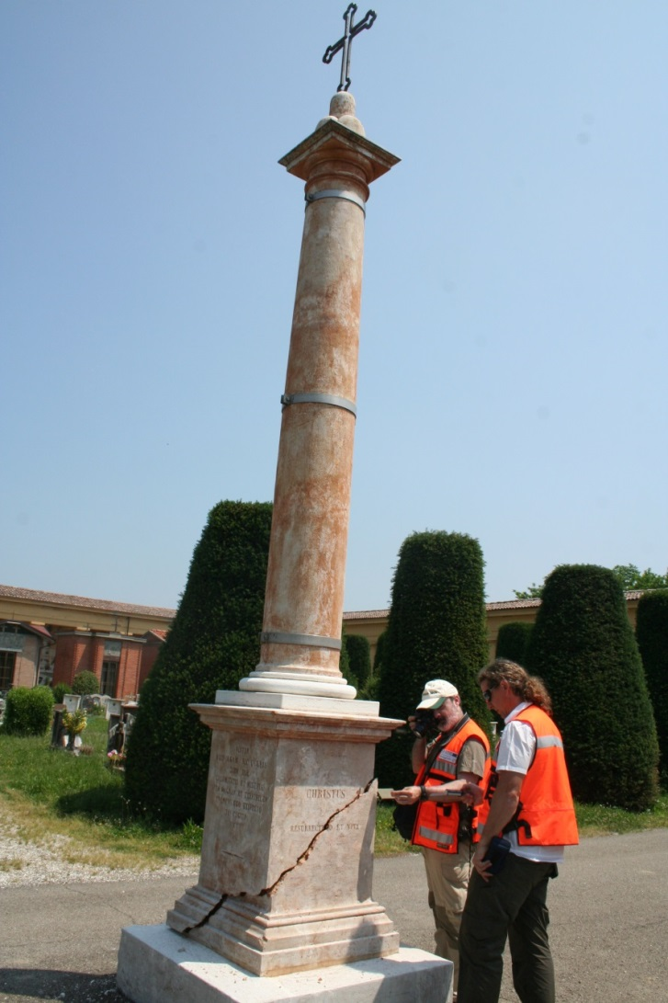
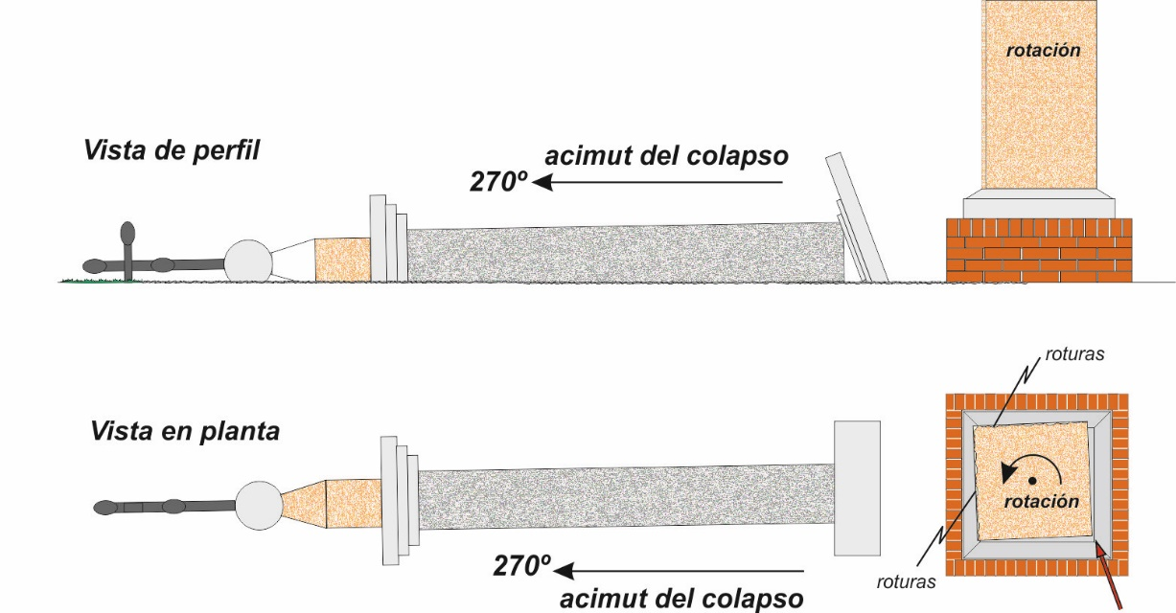
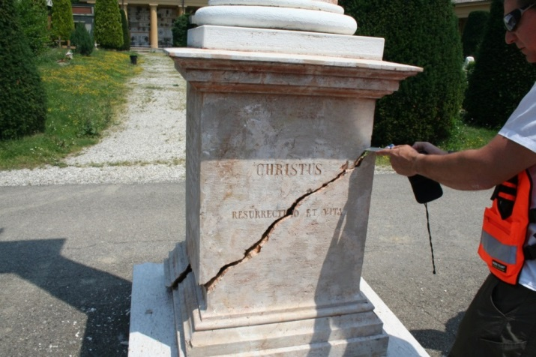
PPT2_17
PPT2_19
PPT2_18
Notes:
Terremotos de la Emilia Romagna (Italia) del 20 y 29 de mayo de 2012. Ejemplo de daños en algunos monumentos e infraestructuras del cementerio de la población de Mirandola.
Fotografías: Jorge L. Giner Robles (UAM) (GeoDocente).

Slide 9
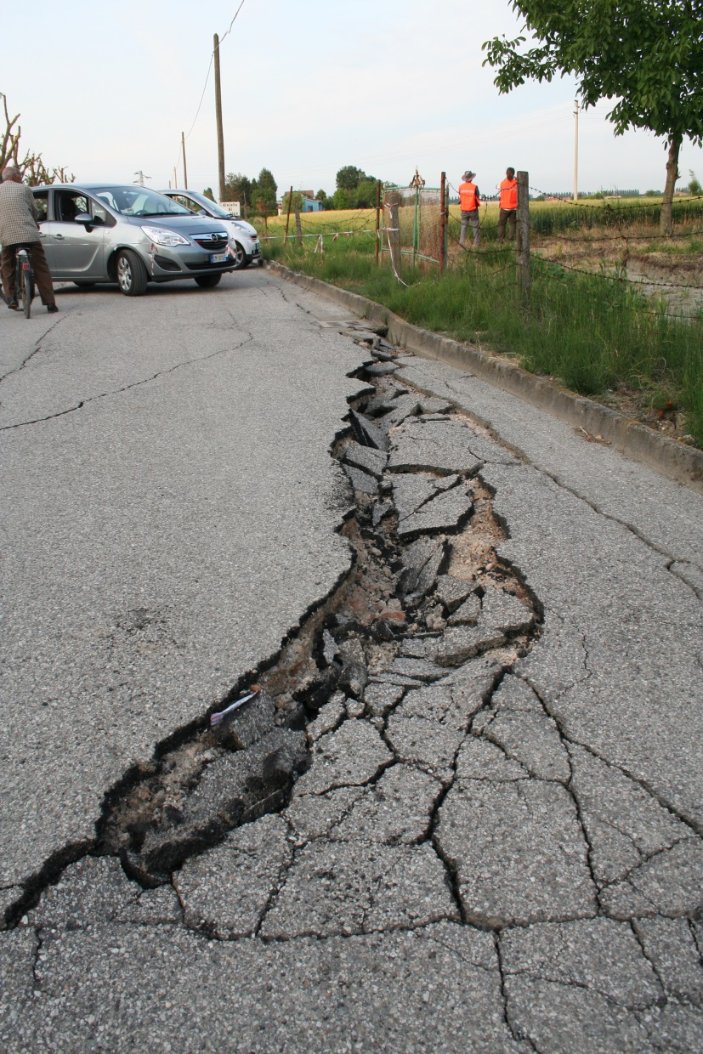
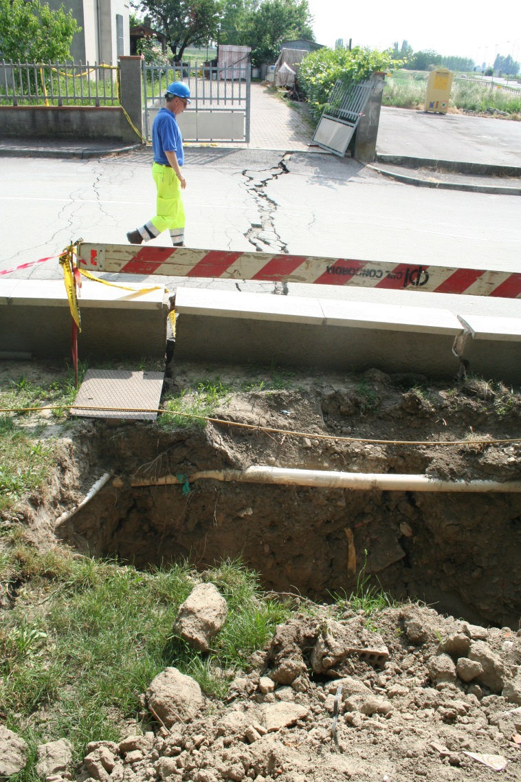
PPT2_20
PPT2_21
Notes:
Terremotos de la Emilia Romagna (Italia) del 20 y 29 de mayo de 2012. En algunas zonas afectadas por estos terremotos se produjeron numerosas grietas en el terreno, aunque la mayor parte de ellas estaban relacionadas con procesos de licuefacción.
Fotografías: Jorge L. Giner Robles (UAM) (GeoDocente)

Slide 10
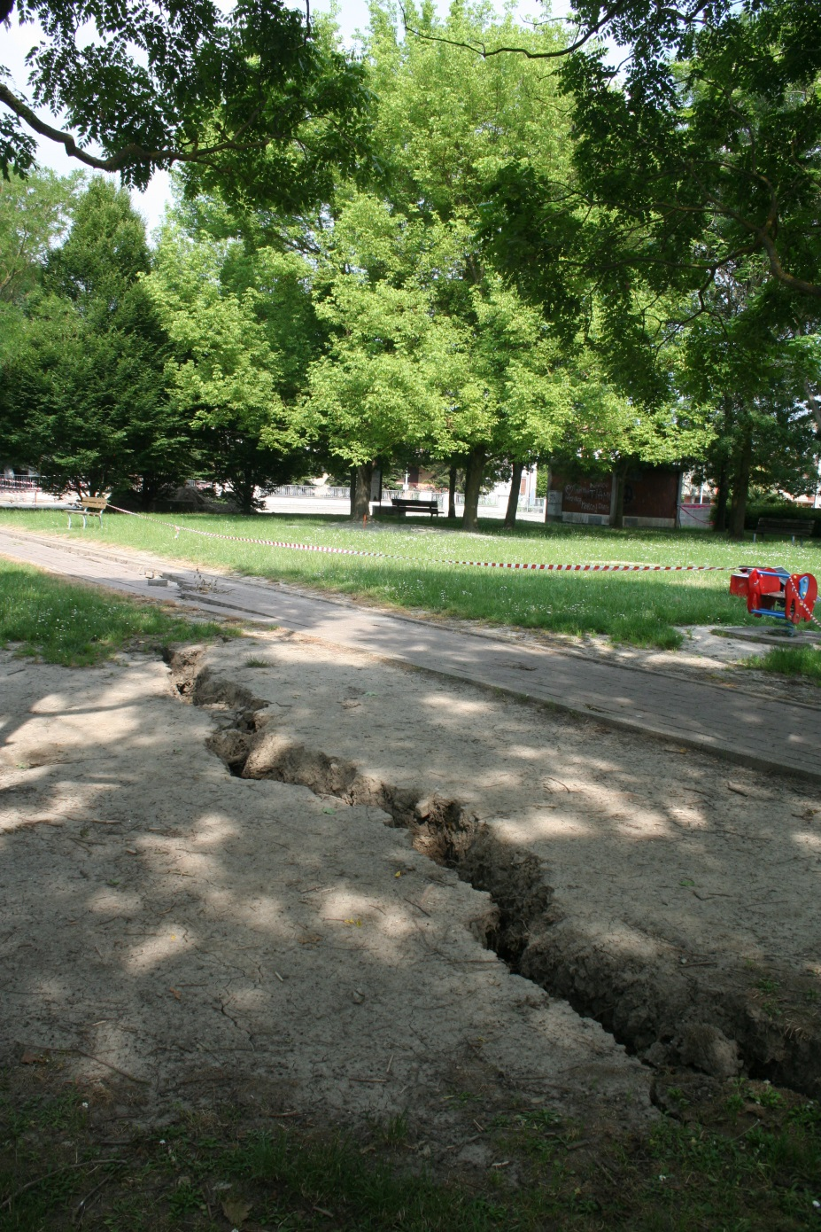
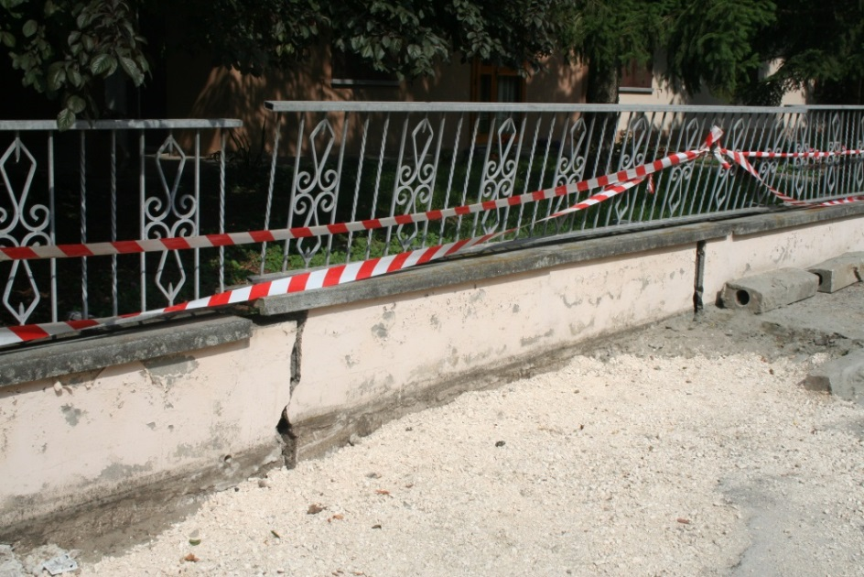
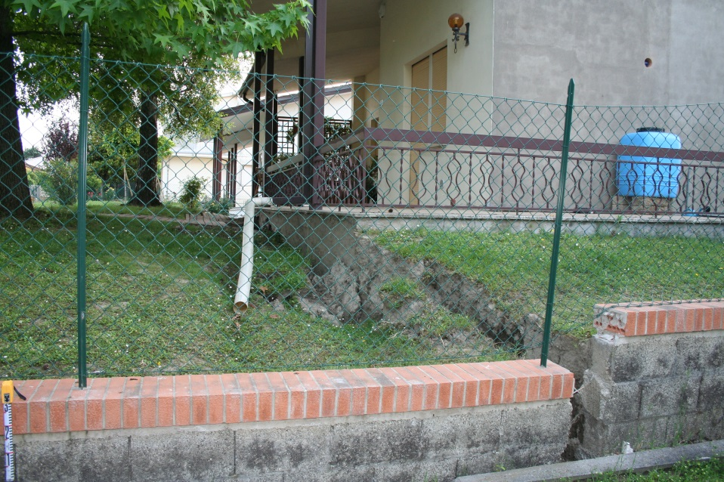
PPT2_23
PPT2_22
PPT2_24
Notes:
Terremotos de la Emilia Romagna (Italia) del 20 y 29 de mayo de 2012. Ejemplo de algunas de las grietas observadas en la población de Mirabello.
Fotografías: Jorge L. Giner Robles (UAM) (GeoDocente)

Slide 11
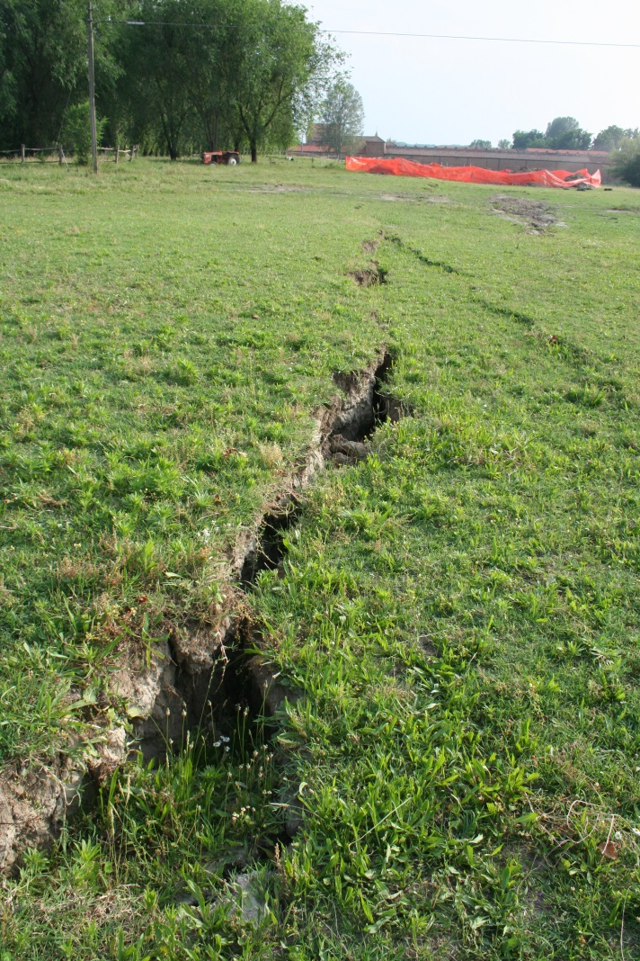
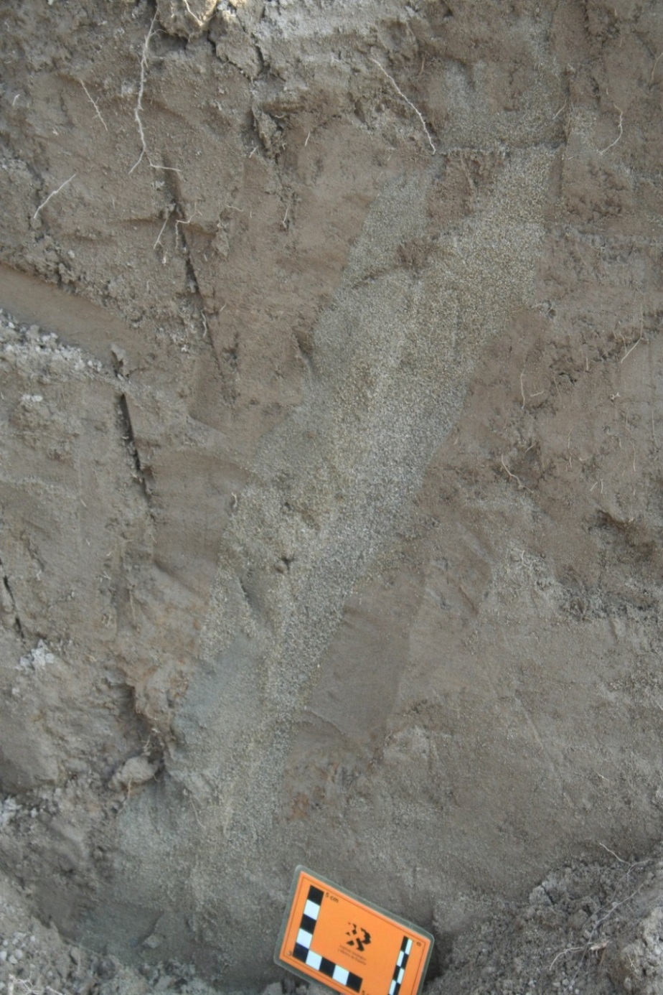
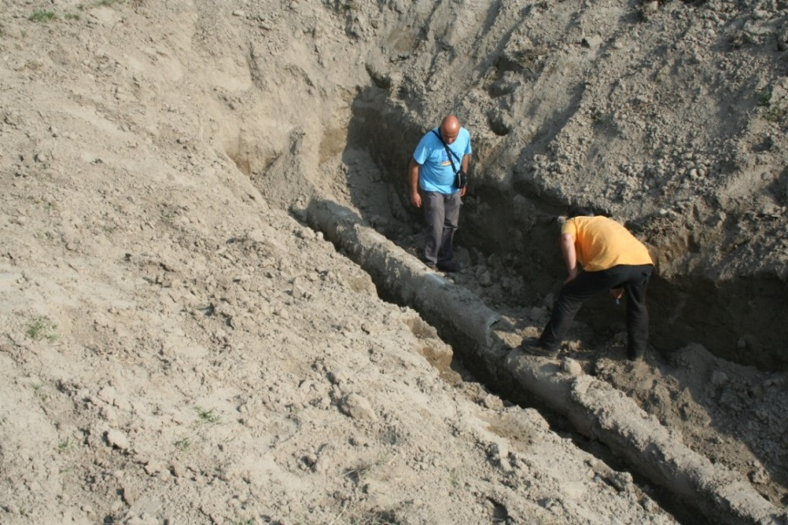
PPT2_25
PPT2_26
PPT2_27
Notes:
Terremotos de la Emilia Romagna (Italia) del 20 y 29 de mayo de 2012. Estas fotografías muestran una grieta en campo abierto asociada a procesos de licuefacción ocurridos durante el evento del 20 de mayo (ppt2_25). En este caso, la licuefacción rompió una tubería de abastecimiento de agua. Esta rotura ya se había reparado, y en la zanja abierta para su arreglo (ppt2_26) era visible el dique de arena (licuefacción) responsable de la rotura (ppt2_27).
Fotografías: Jorge L. Giner Robles (UAM) (GeoDocente)

Slide 12
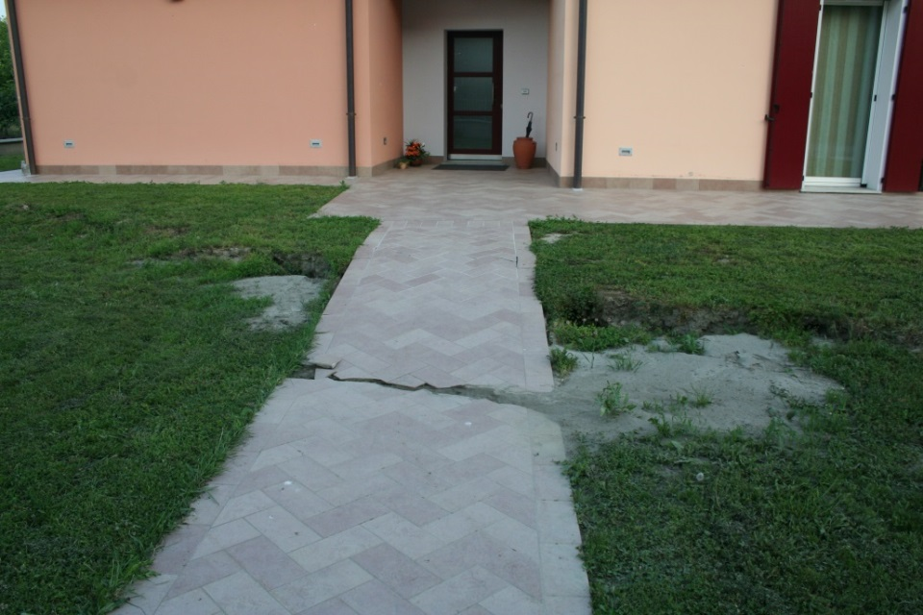
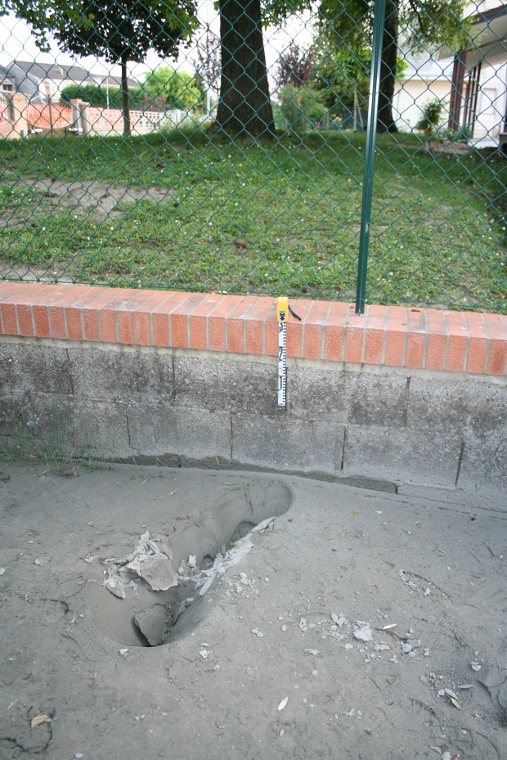
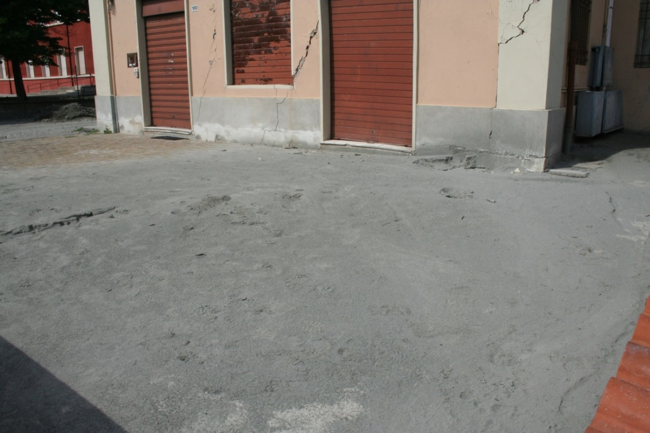
PPT2_28
PPT2_29
PPT2_31
PPT2_30
Notes:
Terremotos de la Emilia Romagna (Italia) del 20 y 29 de mayo de 2012. Ejemplos de licuefacción. En este terremoto las licuefacción estaban asociadas a grietas de escala decamétrica (ppt2_29). No obstante en algunos puntos era posible observar las típicas morfologías de emisión puntual de arenas en forma de pequeños conos denominados volcanes de arenas (ppt_28, 30 y 31).
Fotografías: Jorge L. Giner Robles (UAM) (GeoDocente)

Slide 13
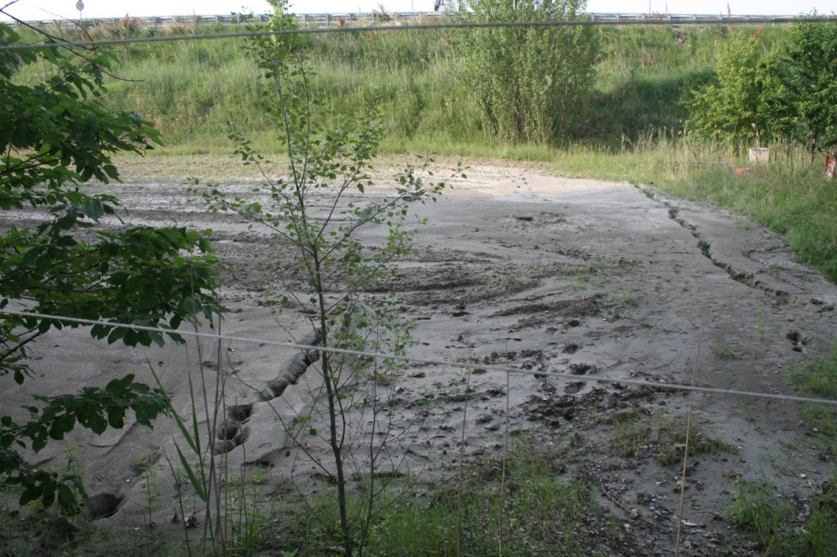
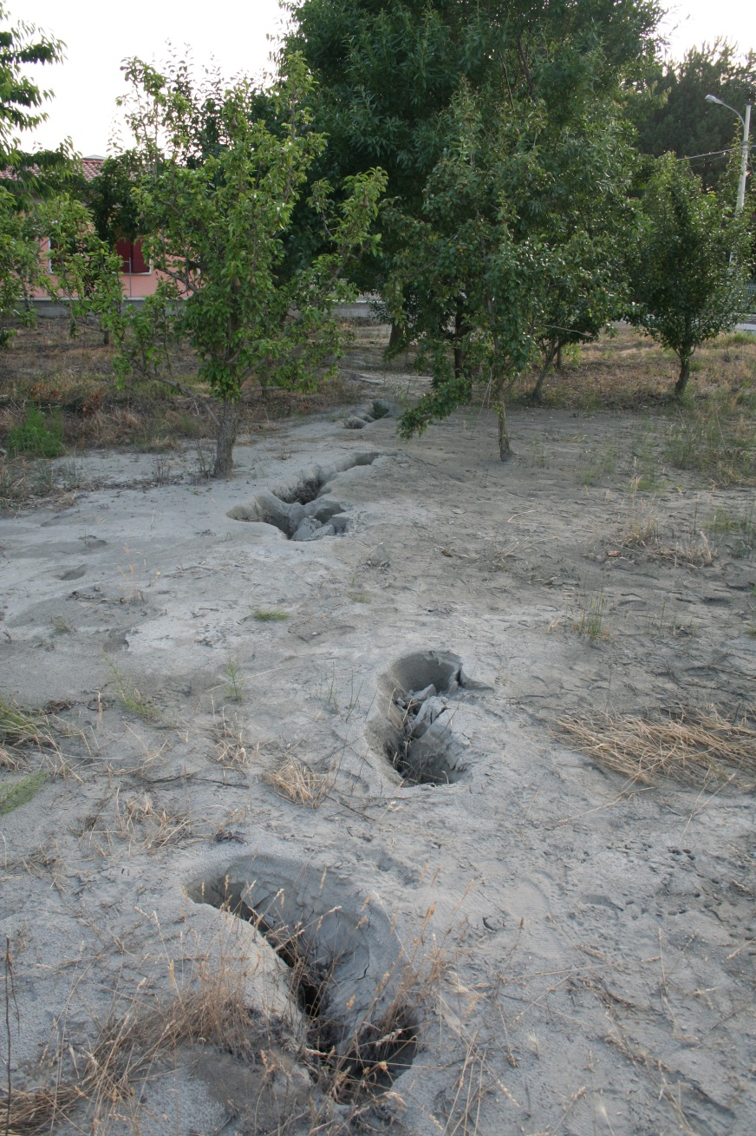
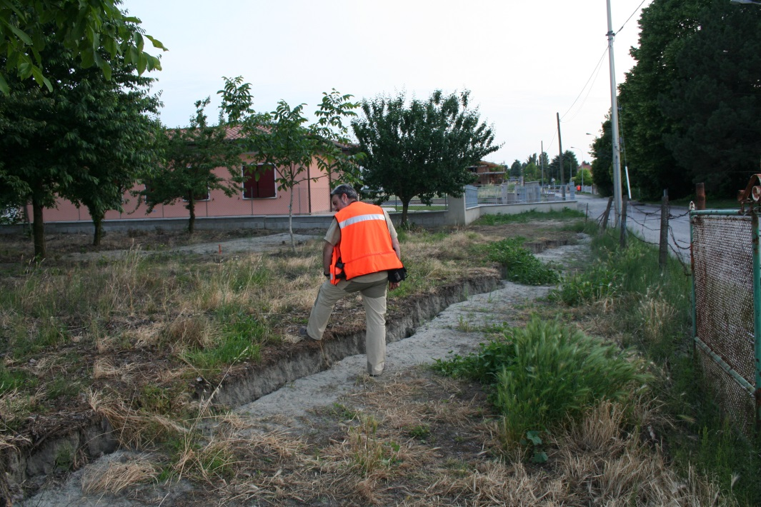
PPT2_32
PPT2_33
PPT2_34
Notes:
Terremotos de la Emilia Romagna (Italia) del 20 y 29 de mayo de 2012. Ejemplos de licuefacción a favor de grietas (ppt2_32 y 33). La emisión de materiales arenosos a la superficie por la licuefacción produce cambios de volumen que se reflejan en la superficie como grietas con movimientos relativos entre bloques (ppt2_33). Ejemplo de las estructuras en volcán de arena asociadas a la formación de grandes grietas.
Fotografías: Jorge L. Giner Robles (UAM) (GeoDocente)

Slide 14
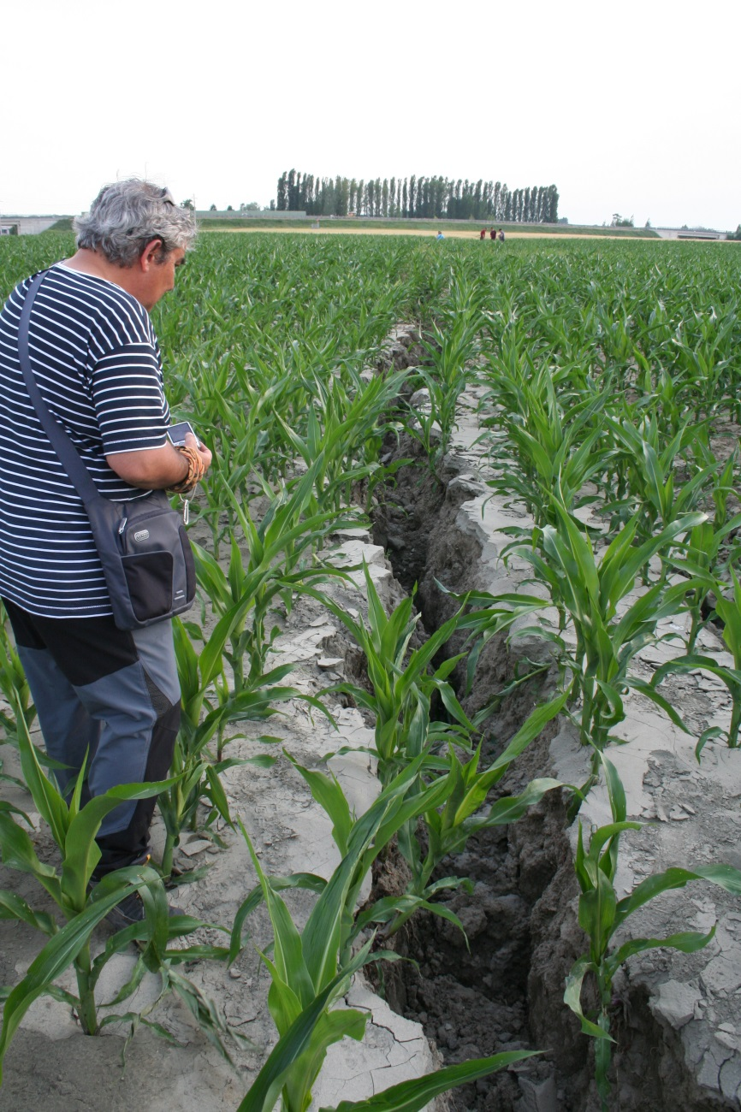
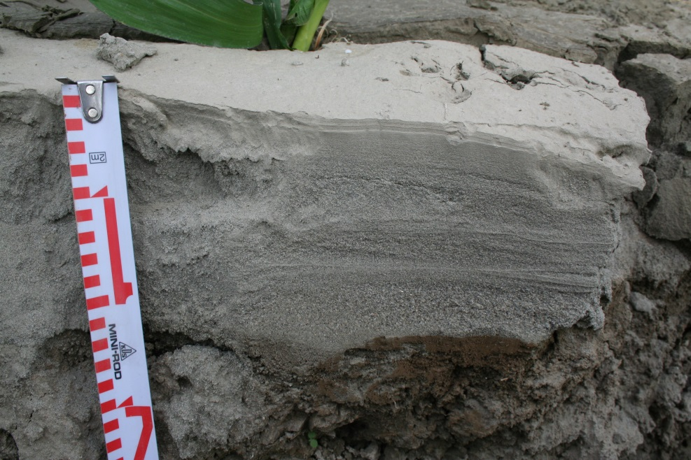
PPT2_35
PPT2_37
PPT2_36
Notes:
Terremotos de la Emilia Romagna (Italia) del 20 y 29 de mayo de 2012. Ejemplos de los procesos de licuefacción. Licuefacción a través de una gran grieta (ppt2_37). Estriucturas en volcán de arena (ppt2_35). Estructura interna y espesor del material expulsado a la superficie (ppt2_36).
Fotografías: Jorge L. Giner Robles (UAM) (GeoDocente)

Slide 15
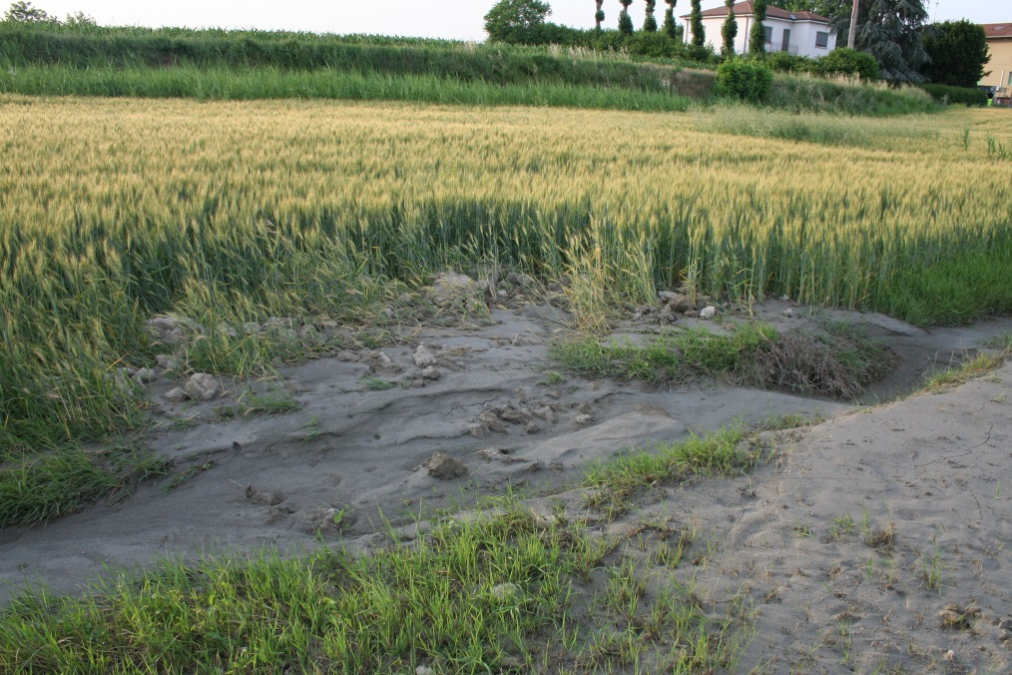
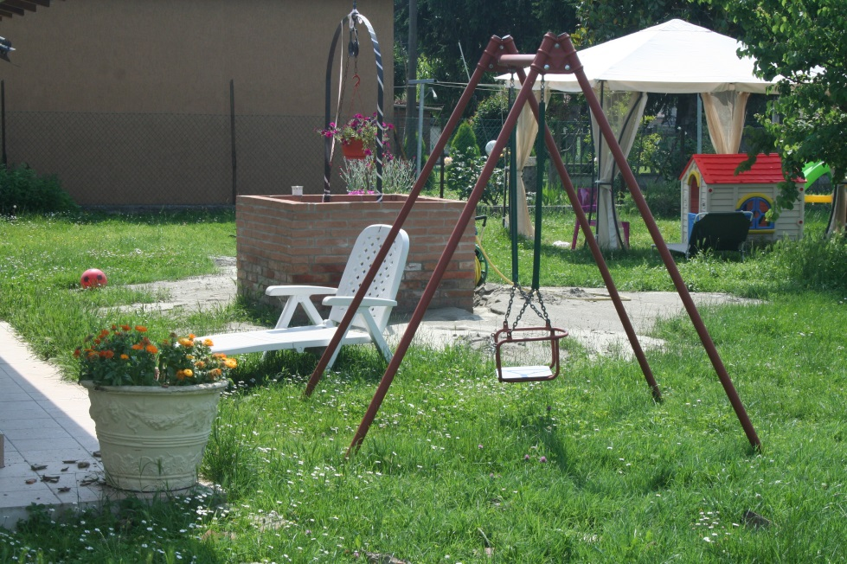
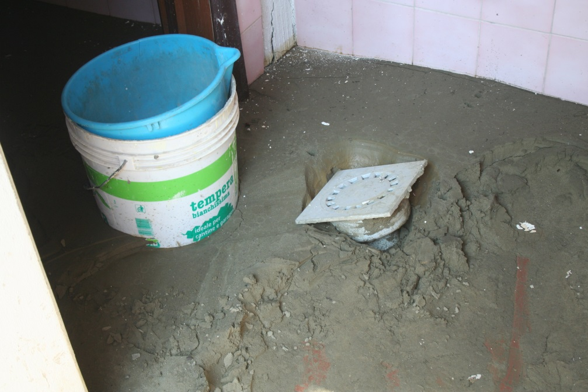
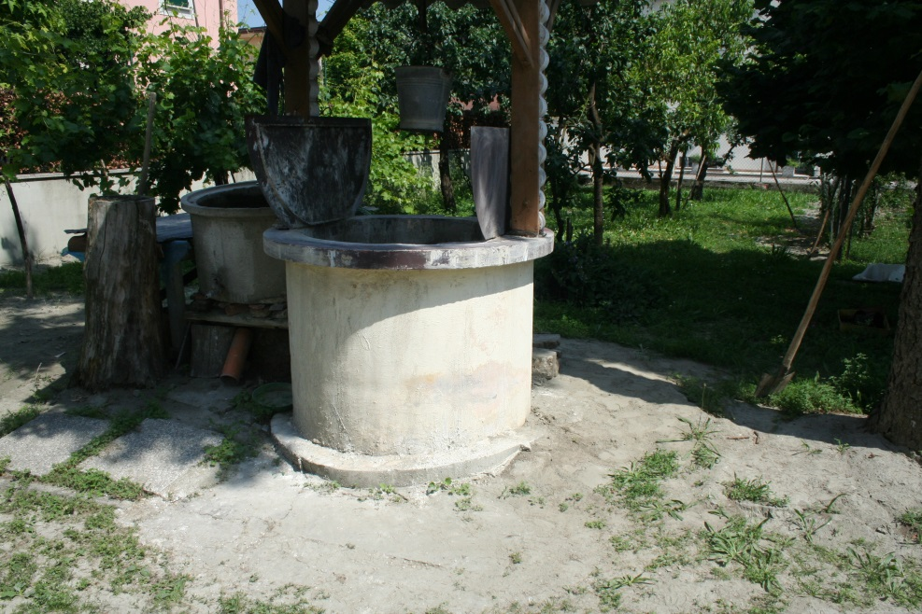
PPT2_38
PPT2_38
PPT2_39
PPT2_40
PPT2_41
Notes:
Terremotos de la Emilia Romagna (Italia) del 20 y 29 de mayo de 2012. Ejemplos de algunos fenómenos relacionados con las licuefacciones. A veces se puede producir la sobrepresión de fluidos (fluidificación) pero el material no consigue fluir hacia la superficie, pudiendo llegar a producirse licuefacciones de carácter explosivo (ppt2_38). En este caso la sobrepresión de fluidos en el terreno se resolvió con la rotura explosiva de la superficie, en la imagen se pue observar los fracmentos del suelo y las orientación del cereal como resultado de este proceso. En la población de Mirabello los procesos de licuefacción rompieron las instalaciones del alcantarillado, permitiendo el flujo de las arenas hacia la superficie a través de los desagües (ppt2_40). Los pozos de agua también sirvieron como condutos para el flujo de las arenas hacia la superficie (ppt2_39 y 41).
Fotografías: Jorge L. Giner Robles (UAM) (GeoDocente)

Slide 16
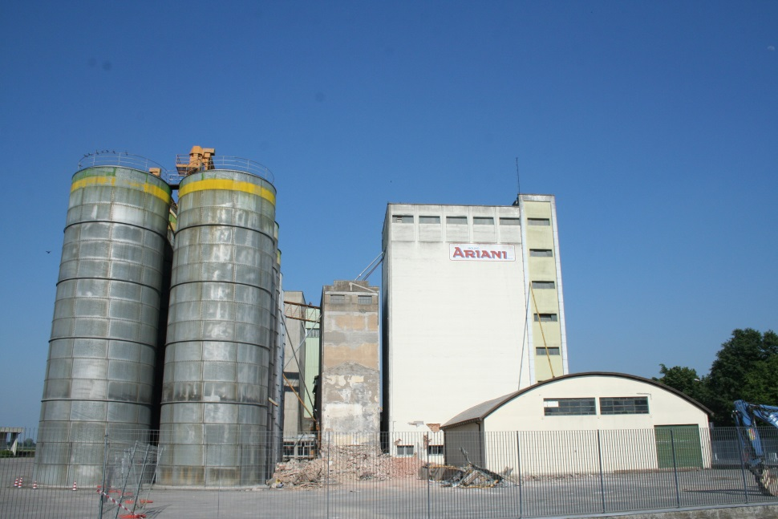
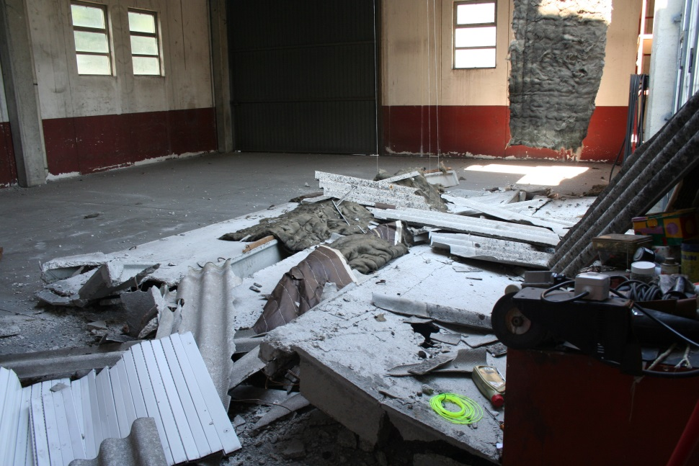
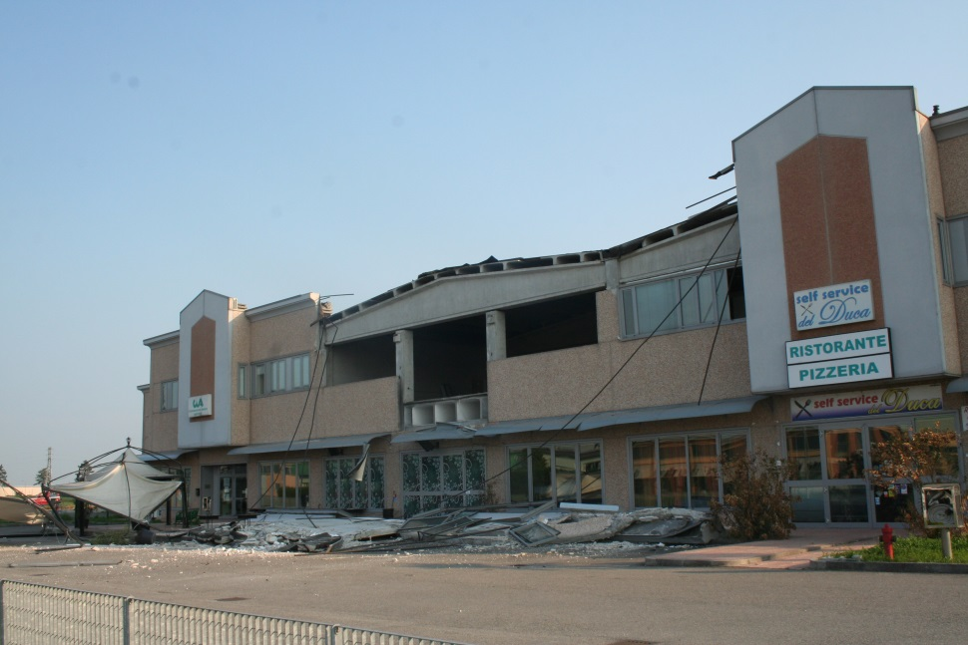
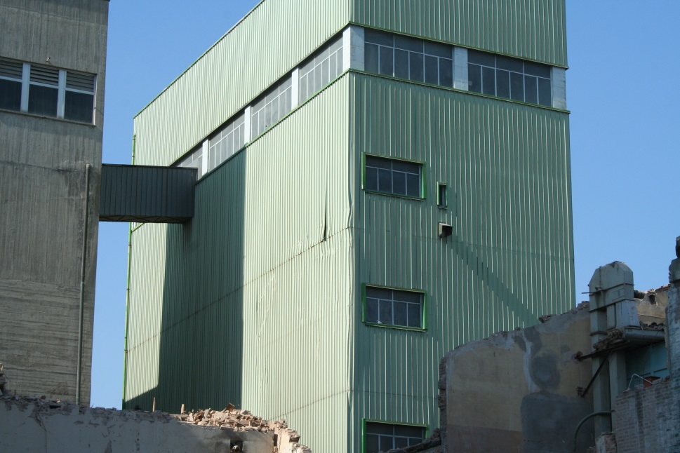
PPT2_42
PPT2_43
PPT2_44
PPT2_45
Notes:
Terremotos de la Emilia Romagna (Italia) del 20 y 29 de mayo de 2012. Daños en la industria. En muchos casos se tiende a valorar únicamente los daños producidos en edificaciones residenciales, cuando generalmente los daños sufridos en las infraestructuras industriales o comerciales son los más importantes a medio-largo plazo. Los daños en este tipo de infraestructuras paralizan el tejido económico de la zona, y se produce una recesión económica y una perdida importante de puestos de trabajo.
Fotografías: Jorge L. Giner Robles (UAM) (GeoDocente)

Slide 17
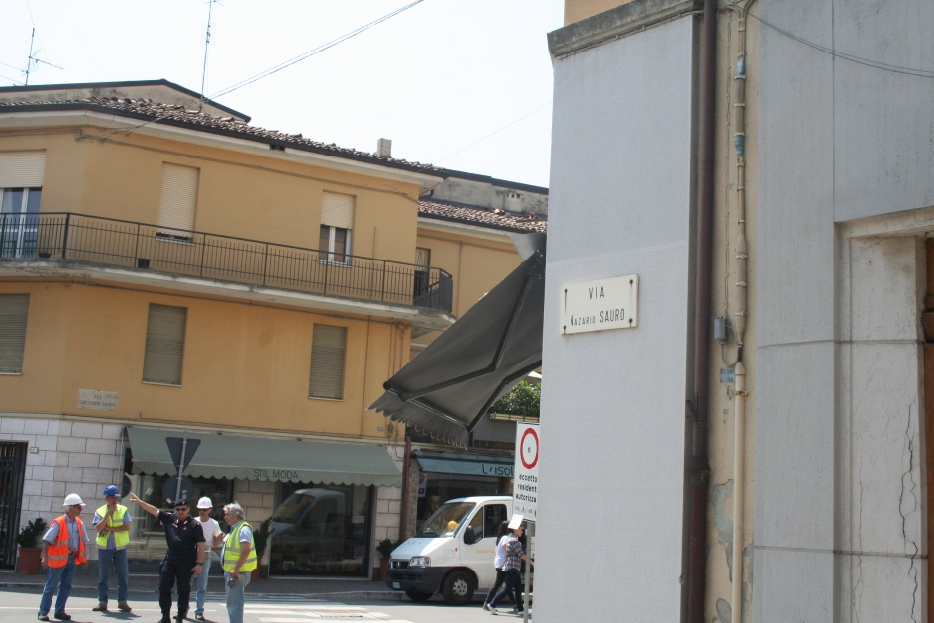
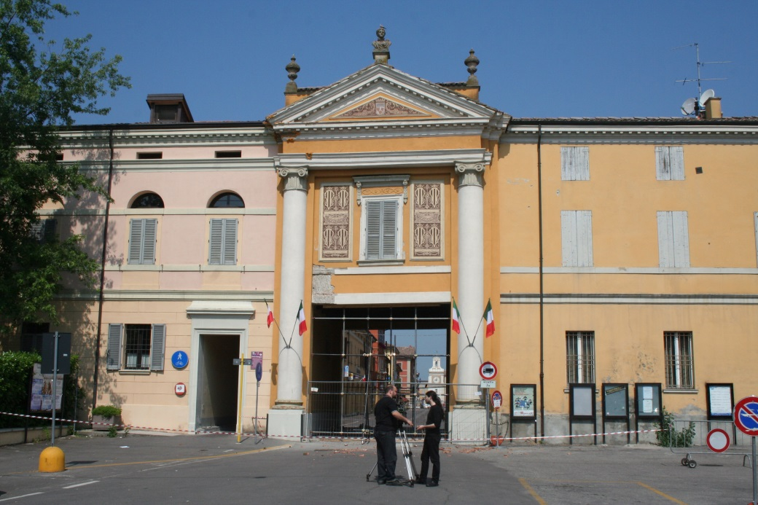
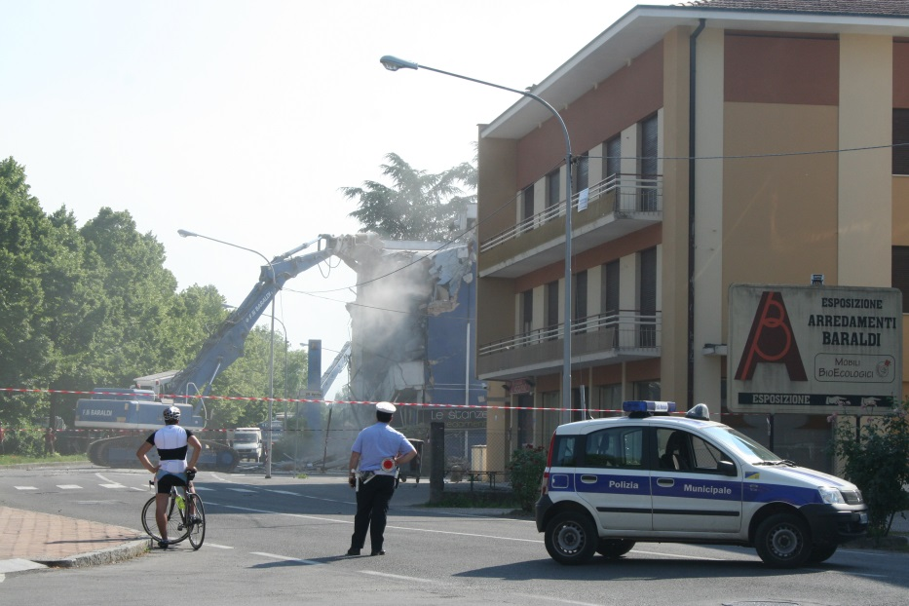
PPT2_46
PPT2_47
PPT2_48
PPT2_49
Notes:
Terremotos de la Emilia Romagna (Italia) del 20 y 29 de mayo de 2012. Actuaciones frente a la emergencia. La actuación de las autoridades competentes (policía, bomberos, protección civil) es de vital importancia en la gestión de una emergencia por la ocurrencia de un evento sísmico. En las imágenes se puede observar diferentes actuaciones de las autoridades italianas. Algunas de ellas están relacionadas con el sismo del día 20 (las imágenes se tomaron el día 29) como la demolición de edificios muy dañados, o el cierre de accesos a zonas de algunas ciudades por la importancia de los daños y el consiguiente peligro para la población (ppts_48 y 49). O actuaciones inmediatas (en relación al terremoto del día 29) donde los bomberos o los equipos técnicos realizan una primera valoración de los daños producidos (ppt2_46 y 47)
Fotografías: Jorge L. Giner Robles (UAM) (GeoDocente)

